Slide 1


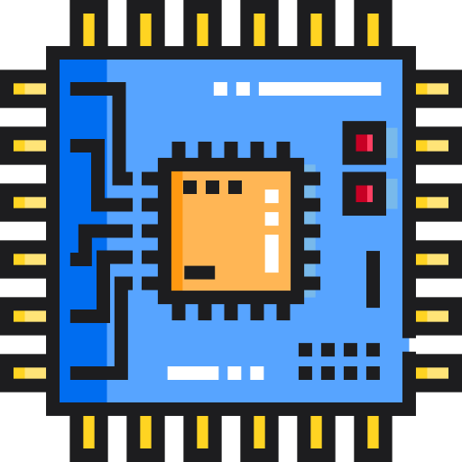





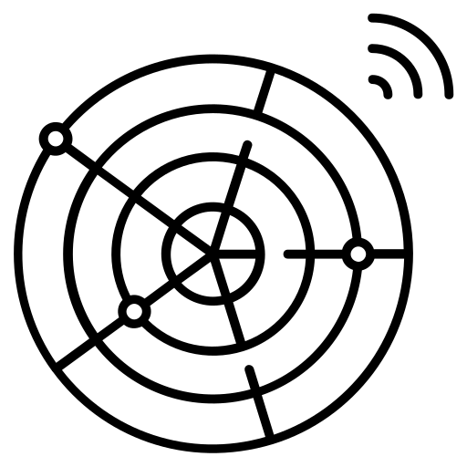
Navegación autónoma
/cmd_vel
Prioridad 10
Twist_mux
Prioridad 100
/cmd_vel_joy
Teleoperación
/cmd_vel_out
GazeboSystem
DiffDriveArduino
Leyenda:
Condicional
diff_drive_controller
/tf
diff_drive_controller
Siempre incluido
Hardware real
Rueda izquierda virtual
Rueda derecha virtual
Rueda izquierda
Rueda derecha
Simulación
/odom
rplidar_ros
Nav2
slam_toolbox
/scan
¿sim_mode = true?
libgazebo_ros_ray_sensor

